Slide 1
Обзор доступных мобильных технологий для библиотек
Байдюсенова Гульжан Биржановна
Эксперт-менеджер
Службы учета и каталогизации фонда

Slide 2
Вводная часть
Традиционные услуги библиотеки теперь переходят на мобильные информационные службы библиотеки, но есть проблемы с предоставлением необходимой информации пользователям в нужное время.
Мобильные технологии сделали общение и доступ к информации очень удобным и своевременным для пользователей.
Применение мобильной технологии в библиотечных услугах - необходимость нынешнего времени. Взаимодействие с сообществом пользователей может быть достигнуто благодаря продвижению мобильной технологии.

Slide 3
Мобильные технологии и библиотечные услуги
Службы SMS-уведомлений
QR-коды на мобильных телефонах
OPAC на мобильных телефонах
Электронные ресурсы с мобильными интерфейсами
Виртуальные / аудио-туры
Мобильные устройства: электронные считыватели, смартфоны, планшеты ...
Мобильные сайты и мобильные приложения
«Перейдя на мобильные технологии, библиотека делает гигантский шаг к тому, чтобы стать круглогодичным сервисом» (Impact of Mobile Technology On Libraries, 2013)

Slide 4
Служба SMS - оповещения
Позволяет отправлять SMS для получения информации о запрашиваемых книгах
Информирует пользователя о библиотечных мероприятиях
Оповещает о текущей задолженности в библиотеке.
Служба OPAC.

Slide 5
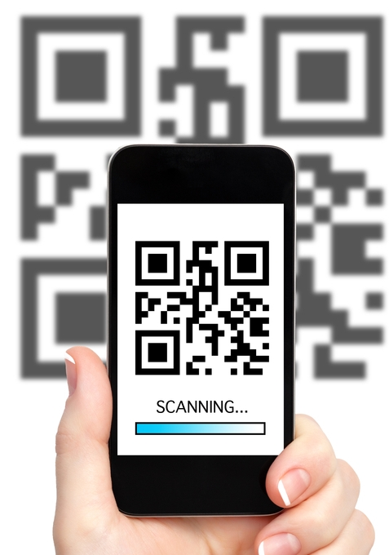
QR-коды на мобильных телефонах
QR-код означает «быстрый ответ»
используется для хранения текста URL и т.д.,
известен как «мобильная маркировка»

Slide 6

OPAC на мобильных телефонах
Каталог онлайн-доступа к библиотеке, который обеспечивает доступ к услугам и коллекциям библиотеки.

Slide 7
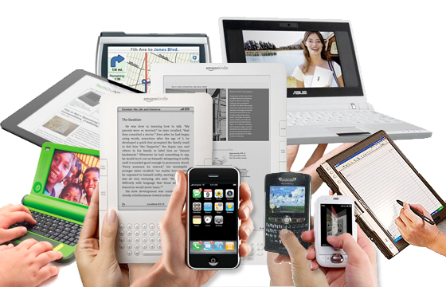
Электронные ресурсы с мобильными интерфейсами
текст и аудио материалами,
электронные книги, электронные журналы;
фильмы, изображения и статьи
базы данных, которые могут использоваться на мобильных устройствах

Slide 8

Библиотечные виртуальные / аудио туры
Посещать семинары без отрыва от работы
Программы обучения / ориентационные курсы
Возможность использования в разных географических точках
Например, Библиотека Конгресса предоставляет приложение, подготовленное для пользователей iPhone, которое представляет виртуальный тур Библиотеки Конгресса, основной читальный зал, большой зал, собрание Библии и т. д.
http://www.ncl.ac.uk/tour/
Notes:
Example: http://nu.kz.libguides.com/c.php?g=570701&wvideo=h7g8vt3izn

Slide 9
Мобильные устройства
E-readers, smartphone, tablets…
Примеры мобильных ИТ-устройств включают:
Мобильные телефоны и смартфоны
Компьютеры Paltop или персональные цифровые помощники
Беспроводная точность (Wi-Fi) - это технология беспроводной локальной сети
Bluetooth - Беспроводное подключение мобильных устройств
«Третье поколение» (3G), глобальная система мобильной связи (GSM) и службы передачи данных с общей пакетной радиосети (GPRS) - услуги передачи данных для мобильных телефонов

Slide 10
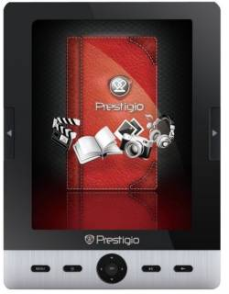
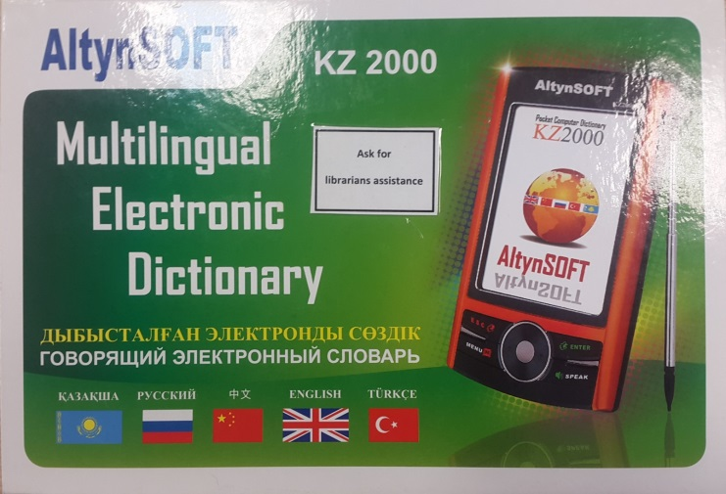
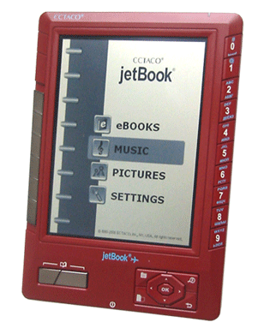
В библиотеке Назарбаев университета студенты могут использовать E-Readers (Prestigio и Jet book) в течение 2 недель и продлевать срок пользования на Circulation Desk

Slide 11
Мобильные сайты и мобильные приложения
Мобильный сайт похож на любой другой веб-сайт, поскольку он состоит из HTML-страниц на основе браузера, которые связаны друг с другом и доступны через Интернет (для мобильных сетей, как правило, сетей Wi-Fi или 3G или 4G). Очевидной характеристикой которой является мобильный веб-сайт от стандартного веб-сайта, является тот факт, что он предназначен для меньшего портативного дисплея и интерфейса сенсорного экрана.
Мобильное приложение, представляет собой тип прикладного программного обеспечения, предназначенного для работы на мобильном устройстве, таком как смартфон или планшетный компьютер. Это использование программного обеспечения было популяризировано Apple Inc. и его App Store, который продает тысячи приложений для iPhone, iPad и iPod Touch

Slide 12
Примеры веб-сайтов мобильных библиотек
Adelphi University Libraries Mobile (AU2GO). Предлагает библиотечные часы, контактную информацию сотрудников библиотеки, ссылку на блог библиотеки «biBLIOGraphy» и многое другое. Access: https://itunes.apple.com/us/app/au2go/id881440294?mt=8
http://libraries.adelphi.edu/
PENNLibraries, University of Pennsylvania. Множество информации на кончиках ваших пальцев, таких как мобильные версии баз данных, поиск изображений, видеоролики о библиотеке и многое другое. Access: http://www.library.upenn.edu/m/
Библиотеки могут предоставлять широкий спектр мобильных услуг заинтересованным пользователям:
• Мобильные онлайн-каталоги общедоступного доступа (OPACs)—Библиотеки предоставляют доступ к своим OPAC с помощью сайтов, оптимизированных для мобильных устройств. Мобильный бета-сайт New York Public Library поддерживает мобильный OPAC и позволяет пользователям просматривать места нахождение и часы работы библиотек (see https://m.nypl.org/). Для получения дополнительной информации посетите M-библиотеки: A Best Practices Wiki (https://www.libsuccess.org/index.php?title=M-Libraries)

Slide 13
Мобильные веб-сайты, OPAC и мобильные приложения
Creating • Android Developers. Ресурсы для создания приложений для Android. Включает руководство разработчика, учебные пособия и видео. Access: https://developer.android.com/index.html
• AirPac (Innovative Interfaces). Предлагает мобильную версию каталога библиотек инновационных интерфейсов (III). Включает такие функции, как обложки, интегрированные расположения библиотек с помощью программного обеспечения Google Maps, запросы и обновления элементов и многое другое. Access: https://www.iii.com/products/sierra-ils/encore-discovery/
• MobiSiteGalore. Создайте мобильный веб-сайт менее чем за 60 минут. Никаких технических или технических знаний не требуется. Access: http://mobisitegalore.com./

Slide 14
Выводы
Применение мобильной технологии в библиотечных услугах - необходимость времени. Взаимодействие с сообществом пользователей может быть достигнуто благодаря продвижению в мобильной технологии.
Академические учреждения предлагают свой продукт и услуги с помощью мобильных устройств. Мобильная революция предлагает кардинальные изменения, так и возможности для академических библиотек.
Библиотеки особенно должны использовать несколько инструментов и методов для распространения информации среди пользователей, для этого очень важно использовать технологию, чтобы мобильные технологии стали благом для библиотек.

Slide 15
Ссылки
Ms. Dhara Sharma and Mr. Dipti Ranjan Sahoo. Application of Mobile Technology in Library Services: An Overview (International Journal of Information Technology and Library Science, 2014)
Sudhir Ramdas Nagarkar. Use of Mobile Technology in Library services. Indian Streams Research Journal. 2011 (Dec); 3(11): 1-4 ISSN No: 2230-7850
Sagar S. Kumbhar. Mobile Based Services: Application and Challenges https://www.researchgate.net/publication/271906602

